Slide 1
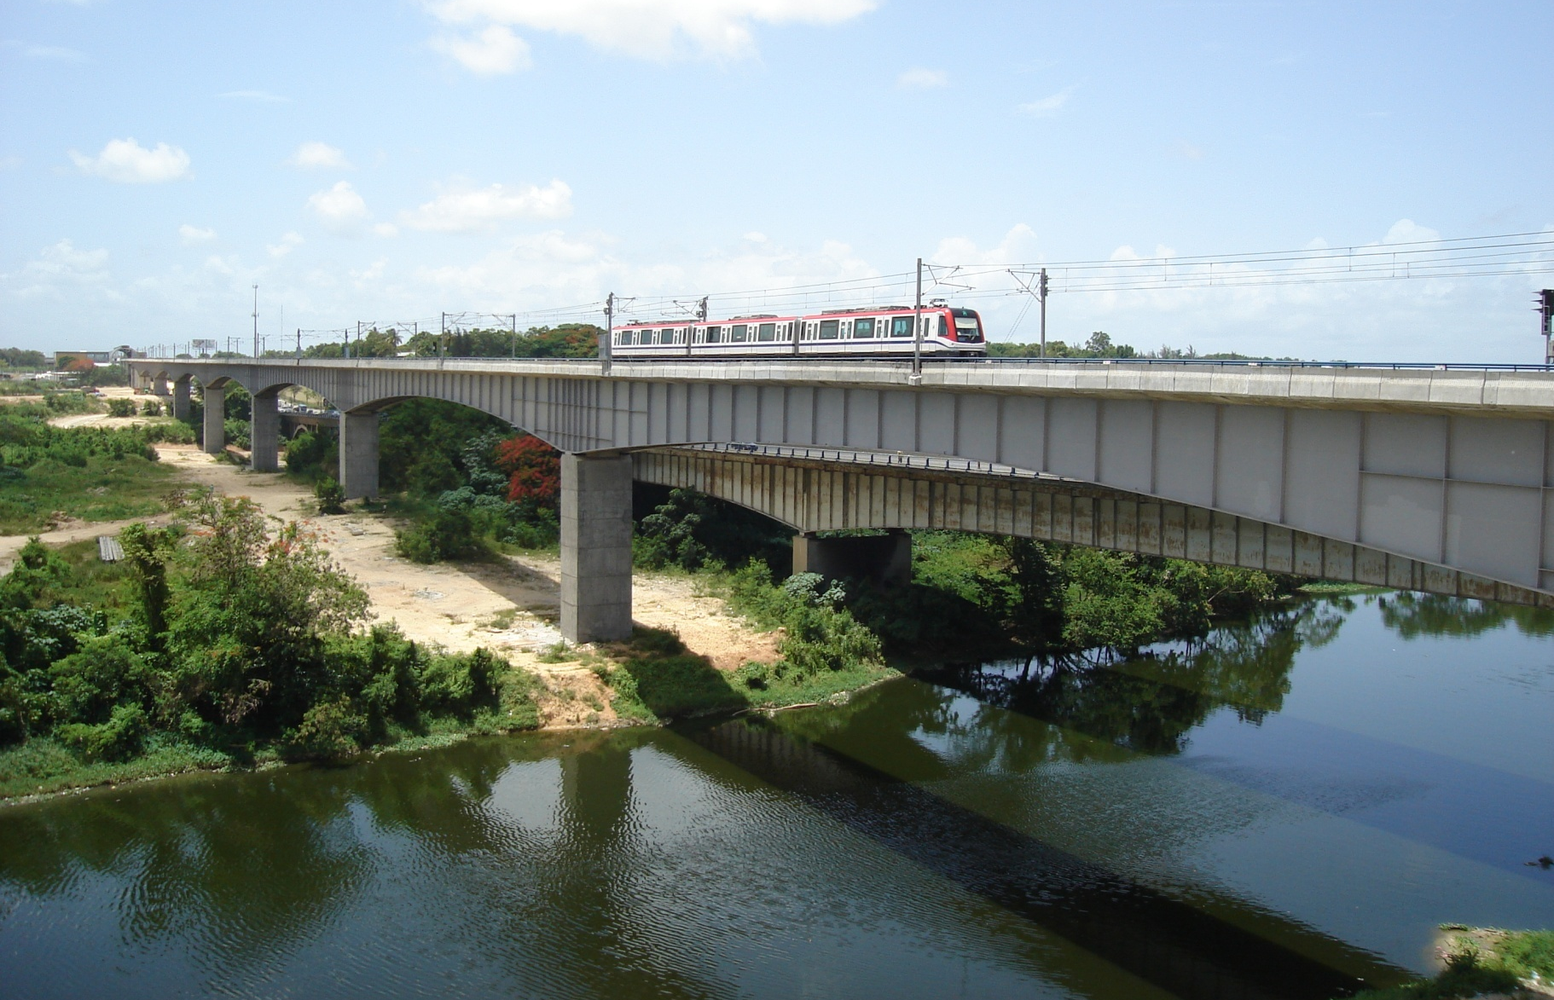


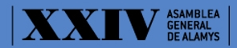
OPRET
OFICINA PARA EL REORDENAMIENTO DEL TRANSPORTE
POLITICAS DE TRANSPORTE PUBLICO EN SANTO DOMINGO
COORDINACION CON EL ORDENAMIENTO TERRITORIAL
Ing. Leonel Carrasco
Noviembre 2010
Valencia

Slide 2


OPRET
OFICINA PARA EL REORDENAMIENTO DEL TRANSPORTE
Gobierno Municipal
Gobierno Central
El Gobierno Municipal y el Gobierno Central, refrendados por la OPRET, acordaron institucionalmente actuar con el objetivo de canalizar las acciones de las líneas del plan maestro del MSD para que no hagan interferencia con los permisos de ley y usos de suelo, y de no violentar el orden territorial programado.
Notes:
De ordenamiento territorial, servidas, pluviales, potable

Slide 3
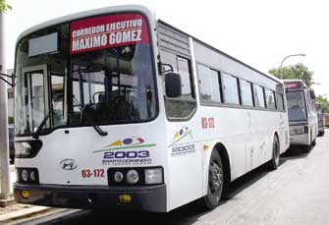
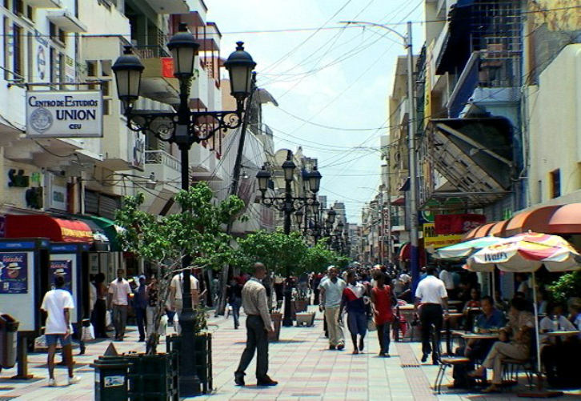
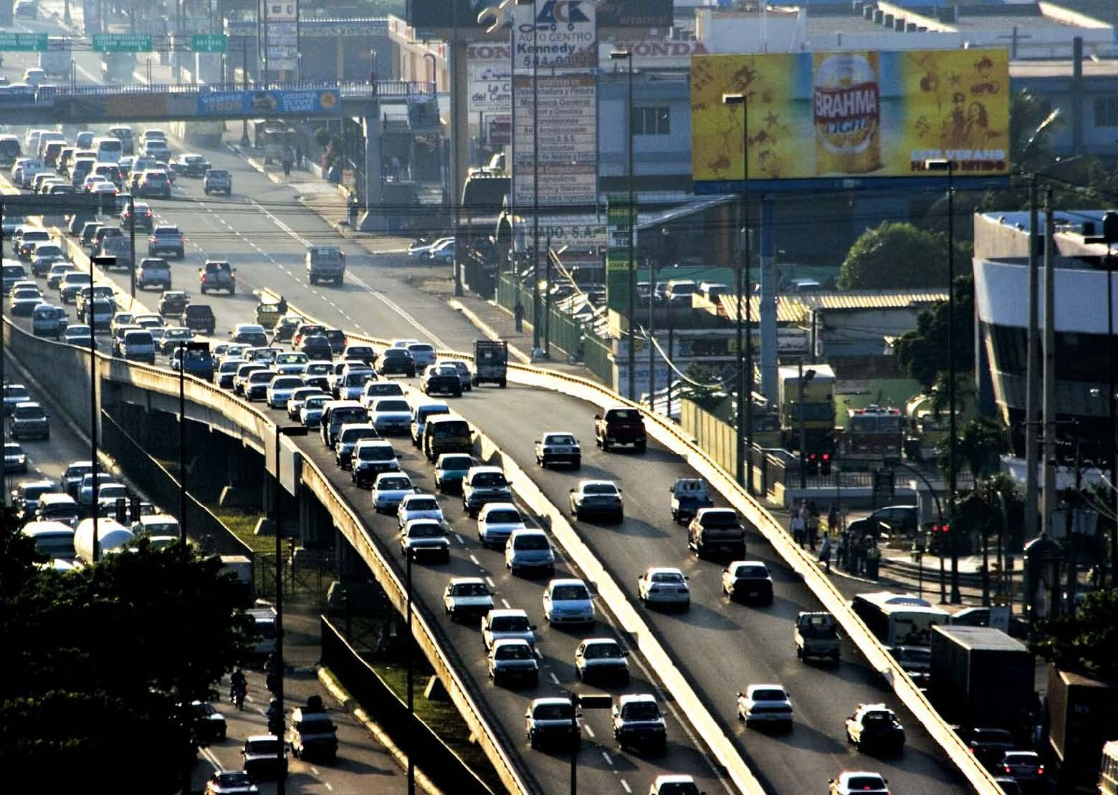
Las organizaciones del Transporte Público tienen como misión la generación de servicios de calidad y excelencia que redunden en beneficios para la ciudadanía en general y acorde con la planificación del territorio y armonía con los espacios destinados a usar.
Notes:
Mapa ciudad

Slide 4
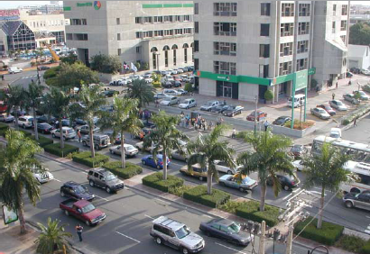
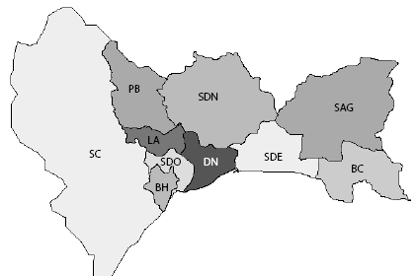
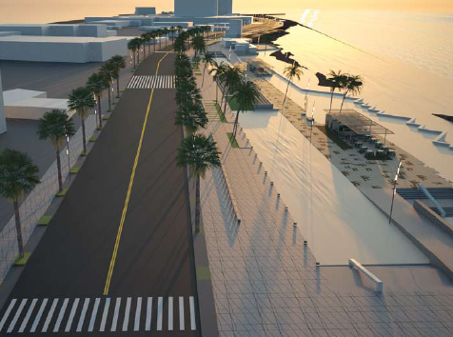
Con los nuevos planes del Gobierno Municipal, de planificación territorial, los reforzamientos y adaptaciones, replanteamientos de la ciudad de Santo Domingo han tenido que ser en base a los servicios de transporte y facilidades de las líneas y proyecciones del plan maestro de transporte masivo rápido.

Slide 5
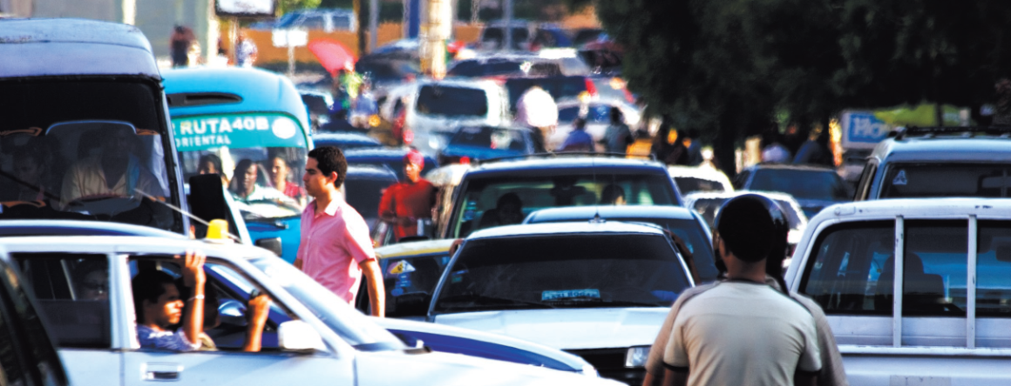
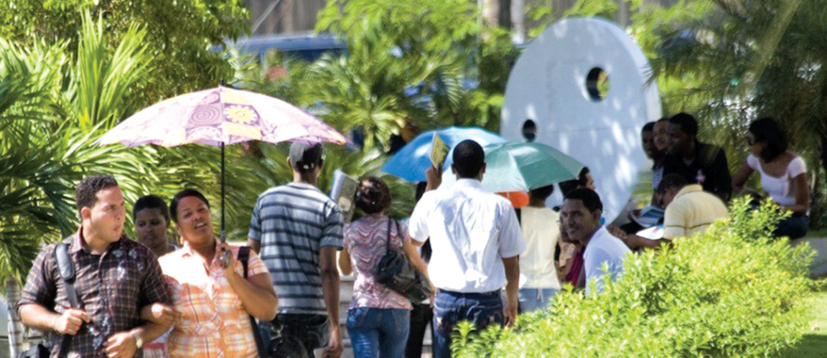
Bajo esta premisa, la Dirección Ejecutiva de la OPRET en interés de armonizar los procesos que ejecuta, y a fin de mejorar sus aportes a los municipios ha iniciado unos acuerdos, cuya finalidad principal es adaptar nuestras necesidades con los criterios de planificación del territorio y definir normas y procedimientos para la ejecución de sus funciones, acorde con las disposiciones territoriales de los municipios.

Slide 6
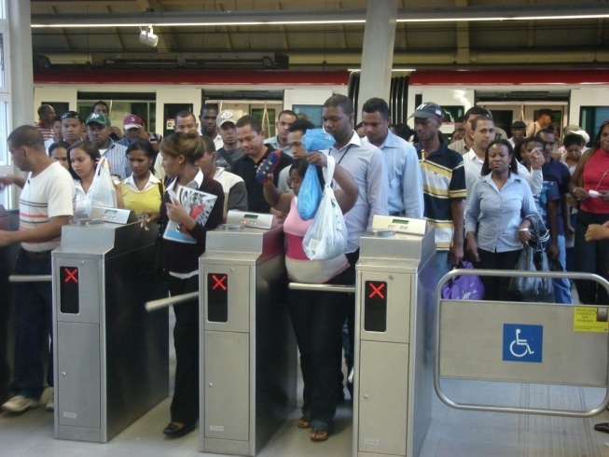
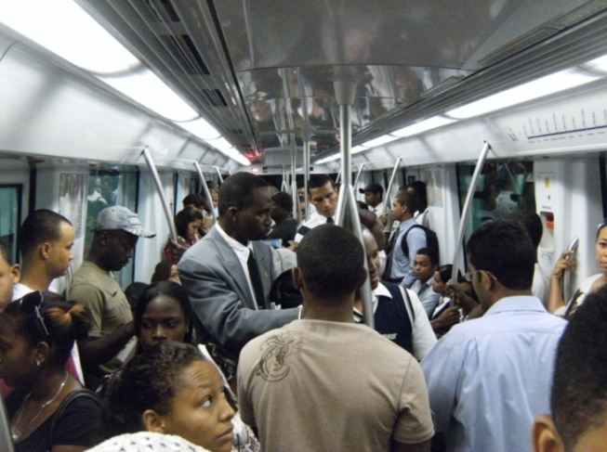
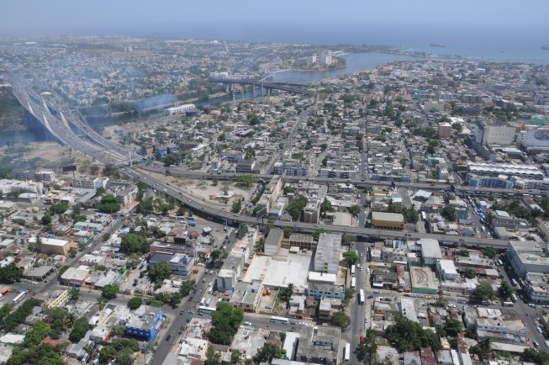
SOCIAL
Diseño de Política Integral de Transporte Público
de la OPRET
Mejorar la calidad de vida de la población, proporcionando una mayor accesibilidad a los servicios y fuentes de empleo, y una mejor y más segura movilidad.
ECONOMICO
Garantizar la rentabilidad del negocio de transporte y tarifas justas para el usuario.
ECOLOGICO
Asegurar la sostenibilidad ambiental del consumo de combustibles fósiles y el uso de tecnologías menos contaminantes.
URBANO
Integrar los planes de transporte al desarrollo urbano, garantizando su armónico desarrollo con la municipalidad.

Slide 7
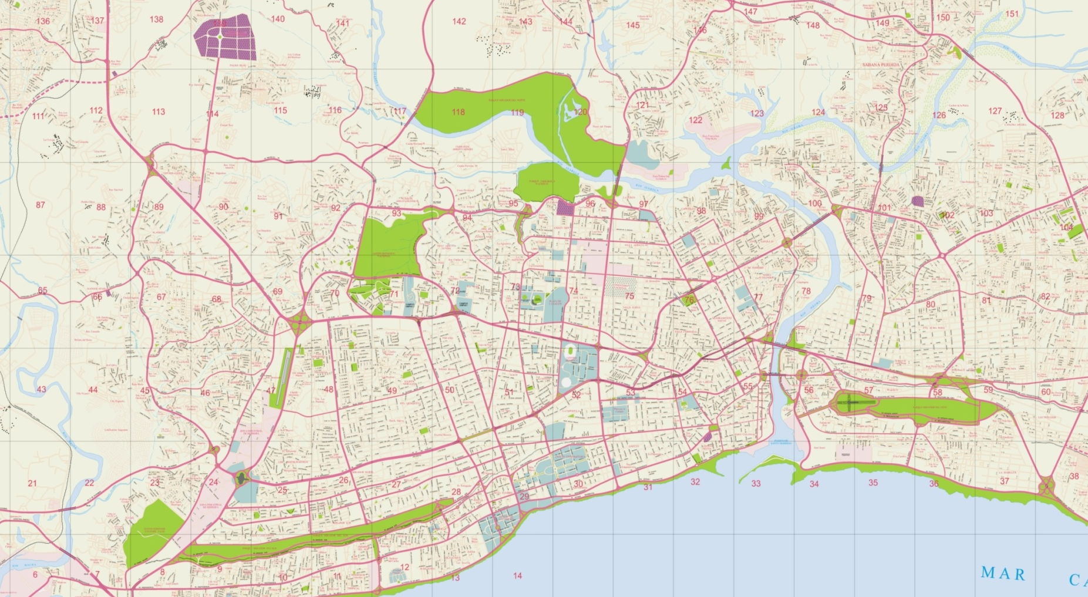
Programa de Reordenamiento de Transporte de la OPRET
1. Poner en práctica un plan de diseño y ejecución de un Sistema Integrado de Transporte Rápido Masivo (SITRAM), a ser desarrollado en un plazo de 21 años, en 7 etapas de construcción, incluyendo 5 terminales interurbanas.
2. Definir e implantar una Política Nacional de Transporte Público y Creación del Fondo para el Desarrollo del Transporte, el Reordenamiento del sistema de Transporte Superficial y Rutas Alimentadoras, y su integración Física, Modal y Tarifaria.
3. Realizar la reorganización institucional y legal del sector transporte terrestre con una nueva Autoridad Única.

Slide 8
REORDENAMIENTO INSTITUCIONAL
La Figura siguiente indica el conjunto de entidades del sector público dominicano que inciden directa e indirectamente en la planificación, administración y regulación del sistema de Transporte Terrestre, y que se refundirán para formar la Autoridad Única del Transporte.
Notes:
8

Slide 9
La Política Integral de Transporte Público define Lineamientos, Metas y Objetivos en cada uno de los aspectos fundamentales que inciden en el buen desenvolvimiento del sector transporte, como se muestra en el siguiente cuadro:
LINEAMIENTOS EN MARCHA PARA LA POLITICA DE TRANSPORTE PUBLICO

Slide 10
RED MAESTRA DEL SISTEMA INTEGRADO DE TRANSPORTE
PUBLICO DEL METRO DE SANTO DOMINGO
LOS ALCARRIZOS
VILLA MELLA
AUT. DUARTE
AV. HERMANAS
MIRABAL
LOS MINA
- AV. MÁXIMO GÓMEZ
- AV. CORREA Y CIDRÓN
AV. J. F. KENNEDY
AV. P. CASTELLANOS
AV. SAN VICENTE
AV. 27 DE FEBRERO
AV. LAS AMERICAS
HAINA
CASCO HISTÓRICO
Notes:
10

Slide 11
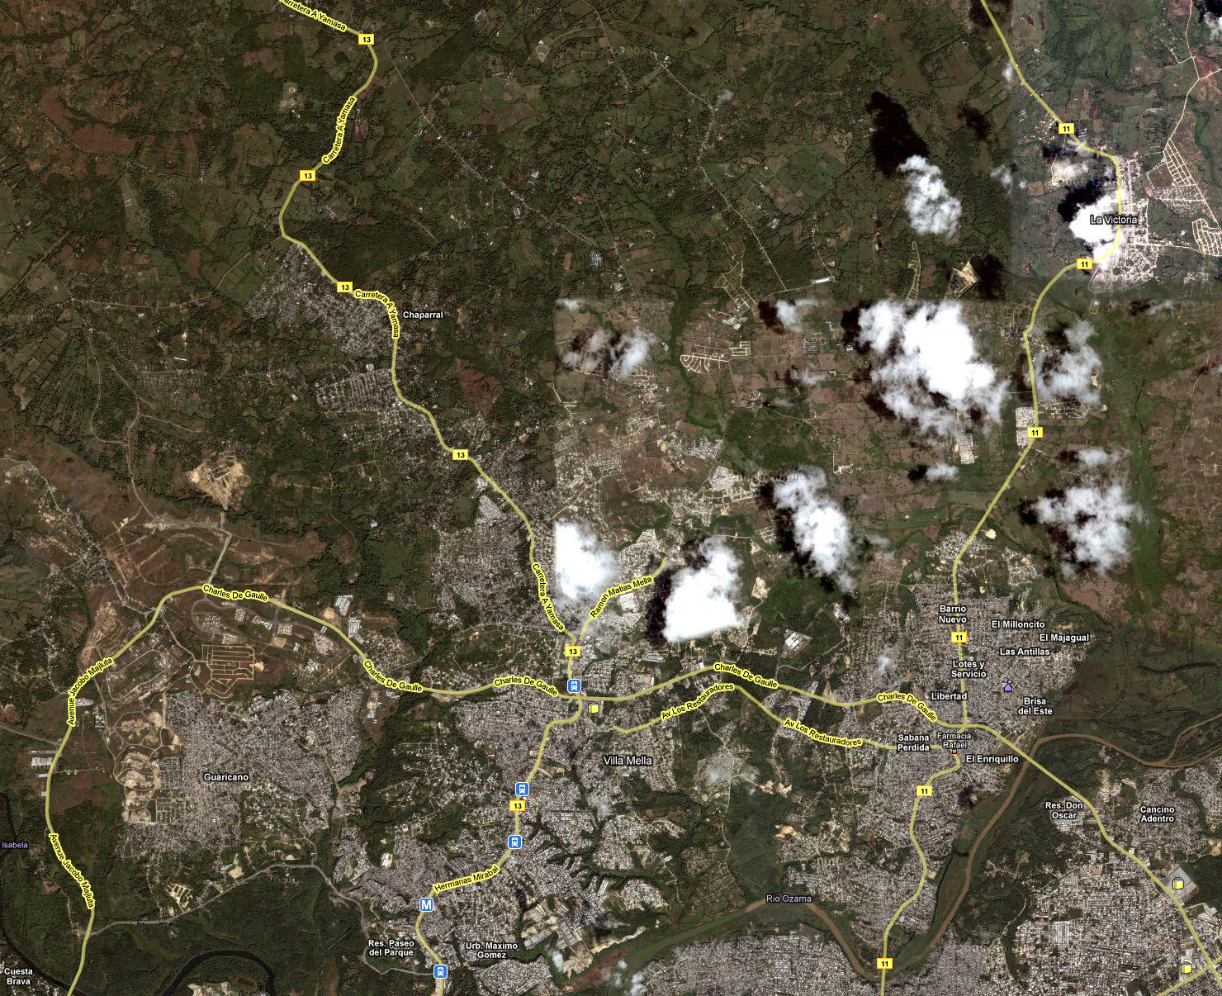


Localización Terminales de Autobuses
Rutas Alimentadoras programadas con la municipalidad
La Victoria
❖
Haras Nacionales
Punta Norte
❖
❖
❖
Sabana Perdida
Guaricanos
❖
Mamá Tingó
Gregorio U. Gilbert
Gregorio Luperón
José Fco. Peña Gómez
❖
Invivienda
Hermanas Mirabal

Slide 12
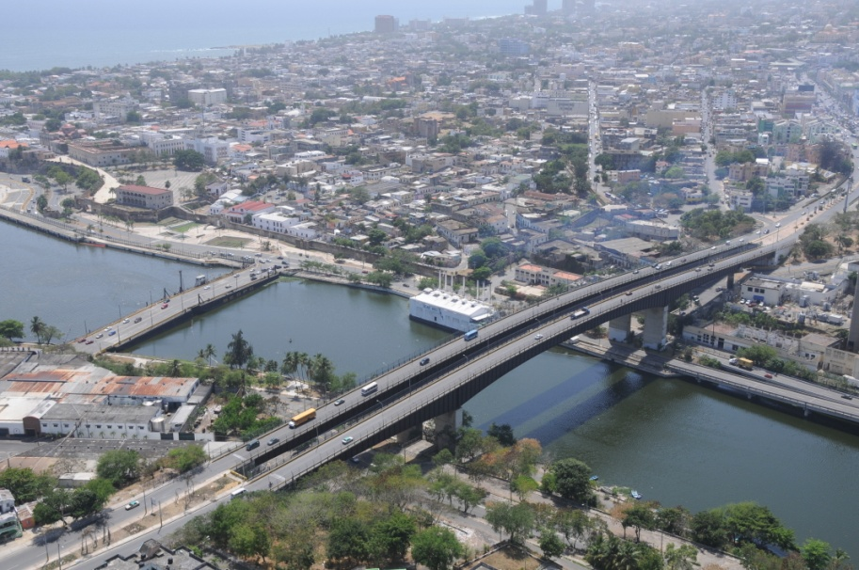
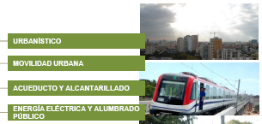
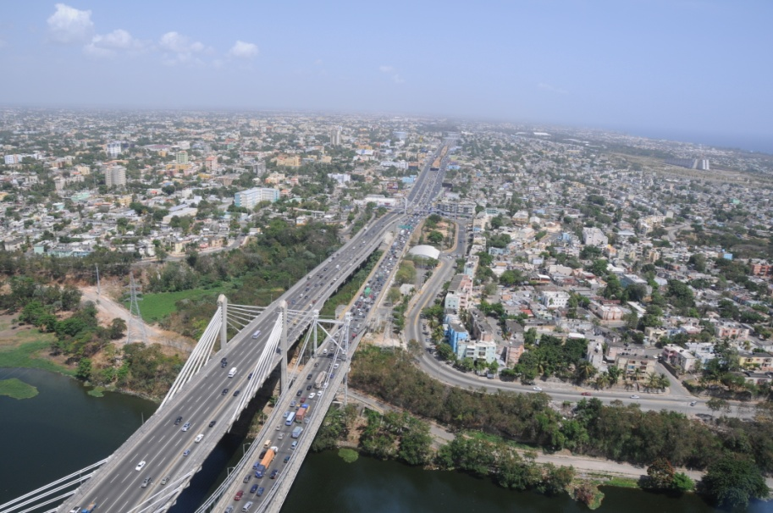
La provincia de Santo Domingo posee tres (3) municipios más la Alcaldía Mayor (ADN), con las cuales estamos arribando a acuerdos, pues, el sistema de la Red Maestra toca sus límites territoriales.

Slide 13
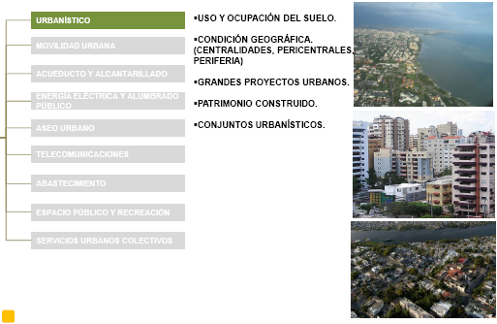
Por la naturaleza de la legislación de los municipios se han creado dificultades propias de reglas territoriales que no van acorde con el Plan General Maestro Planteado por la OPRET.

Slide 14
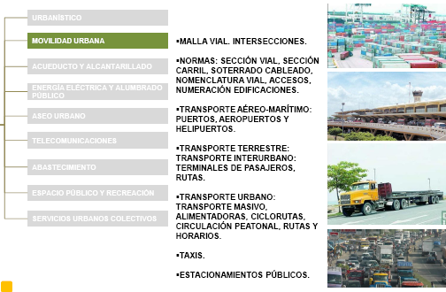
CARACTERISTICAS DE CADA MUNICIPIO QUE HAY QUE AJUSTARLAS AL SISTEMA DEL TRASPORTE PUBLICO MASIVO

Slide 15
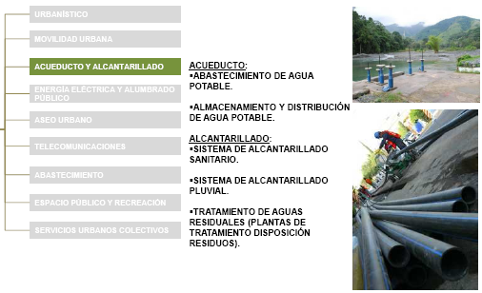

Slide 16
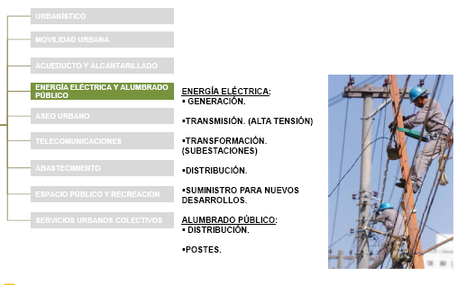

Slide 17

LINEA II
FUTURO INMEDIATO Y PROYECCIONES DEL TRANSPORTE PUBLICO
Los Alcarrizos
Pantoja
El Almirante
Hainamosa
Los Trinitarios
Monumental
Venezuela
San Vicente
Julio de Peña
Colombia
San Luis
Manoguayabo
Nuñez de Cáceres
Lope de Vega
Duarte
Máximo Gómez
Trina Moya
Villa Hermosa
Los Ríos
Feria
El Brisal
Charles de Gaulle
Defilló
Lincoln
Fco. Del Rosario S.
Luperón
Yolanda Guzmán
O. y Gasset
Quinto Centenario
Leopoldo Navarro
TOTAL LINEA II
LONGITUD: 34KM
ESTACIONES: 33

Slide 18
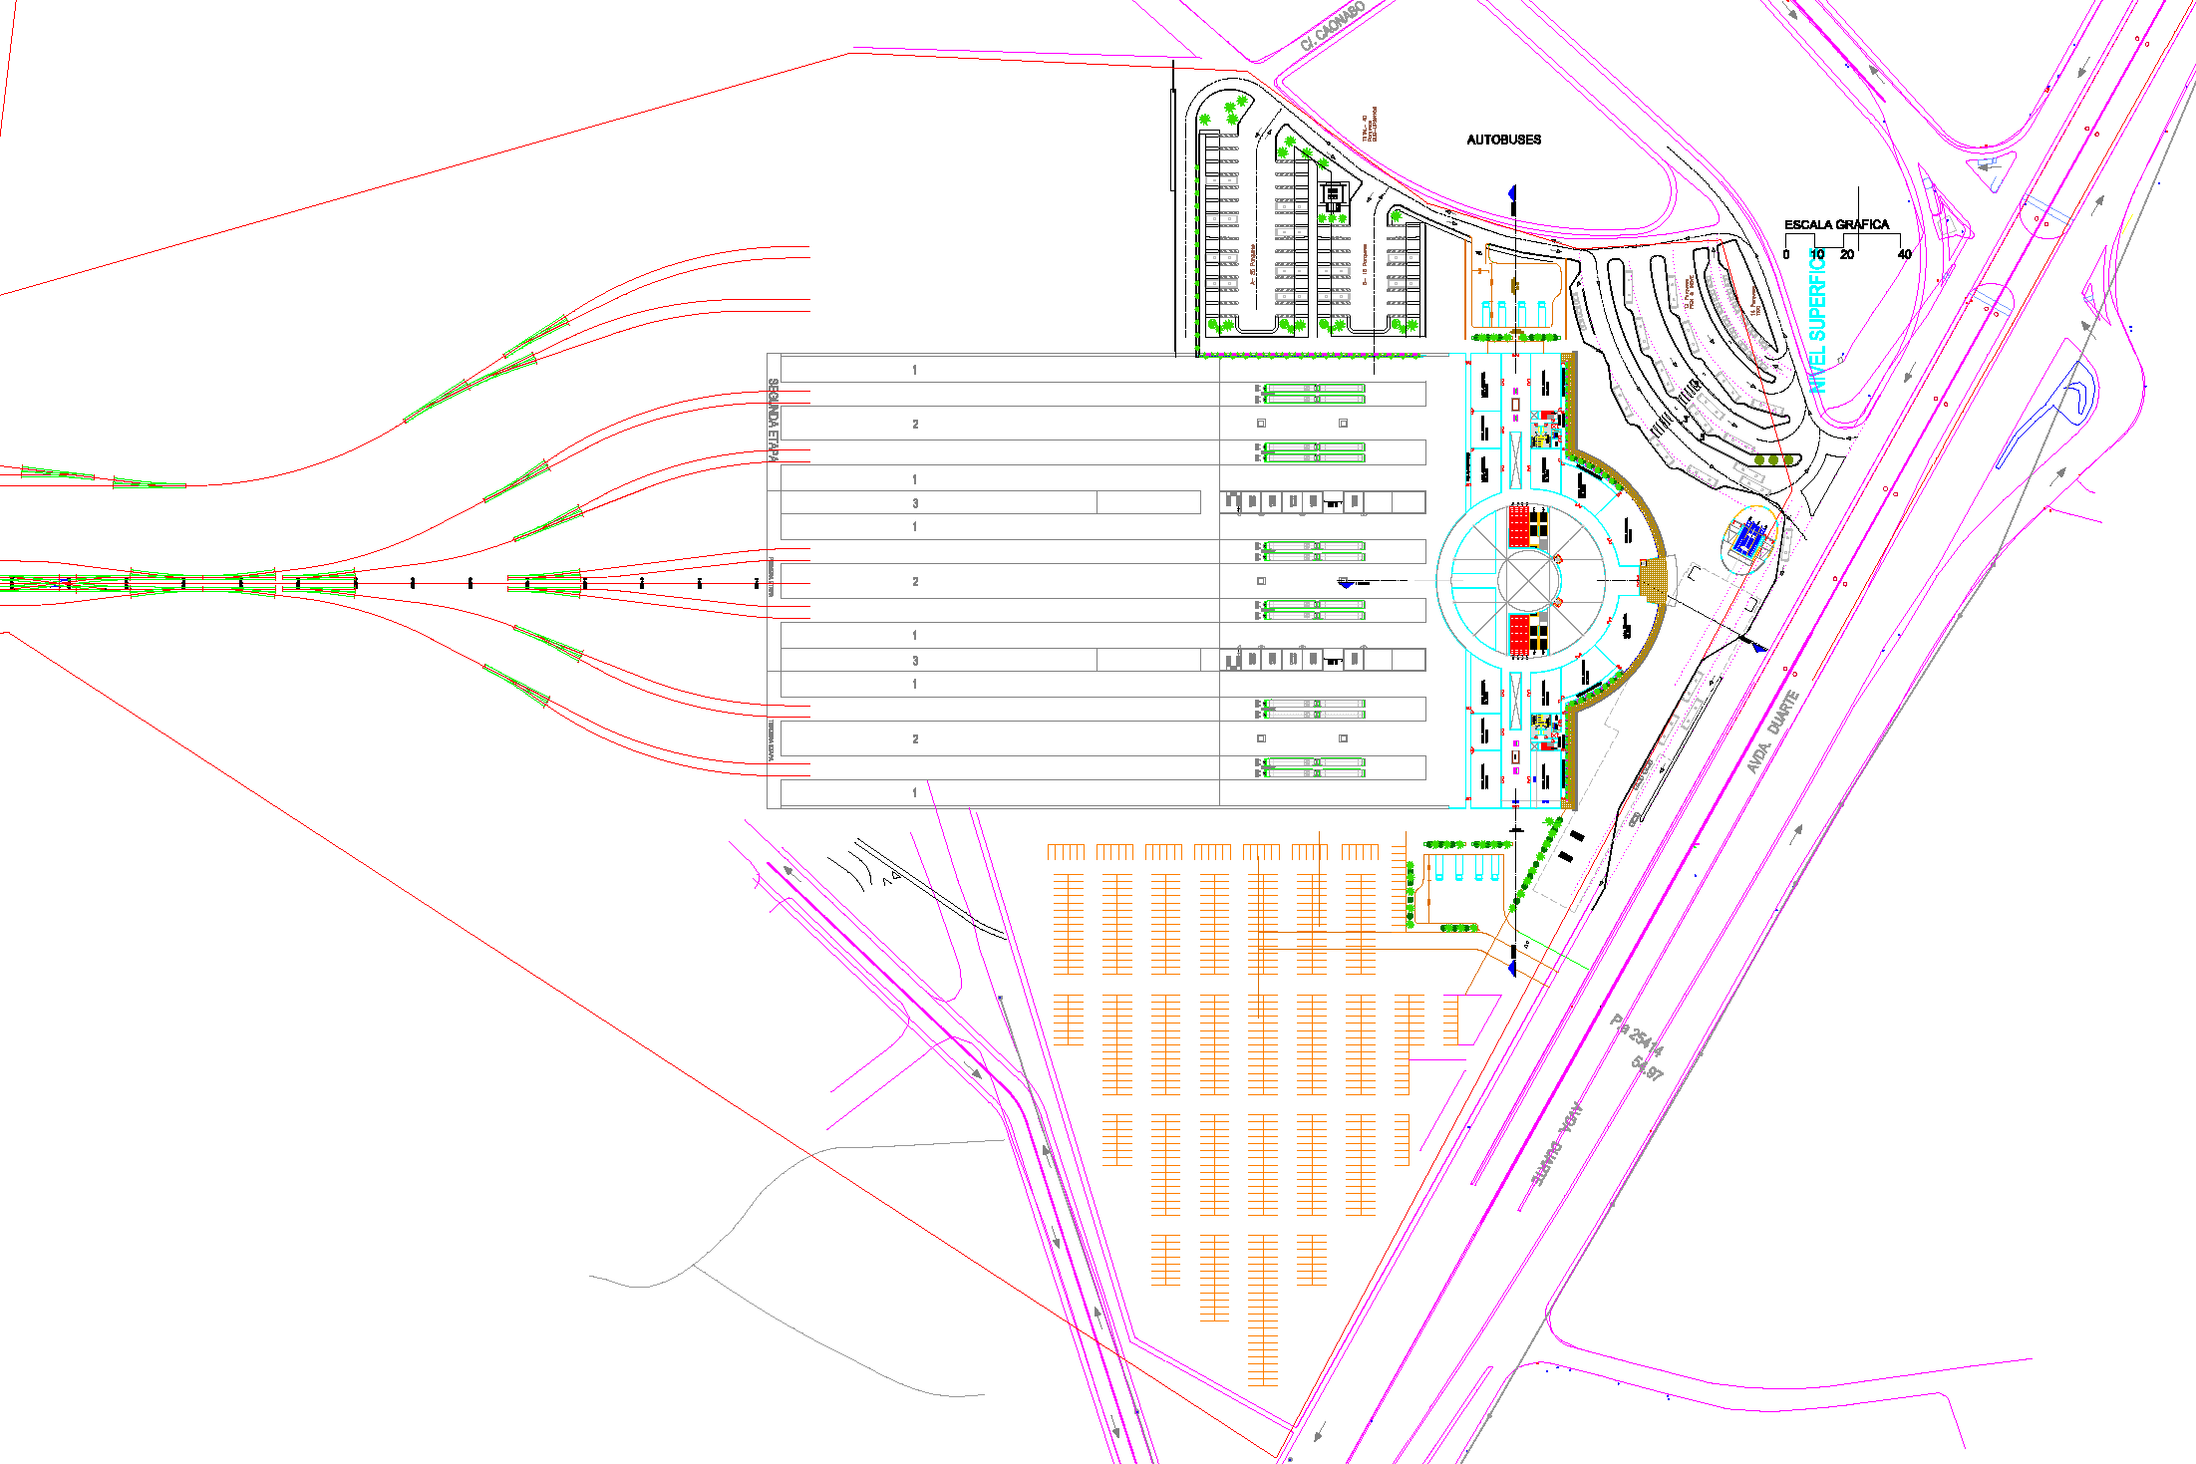
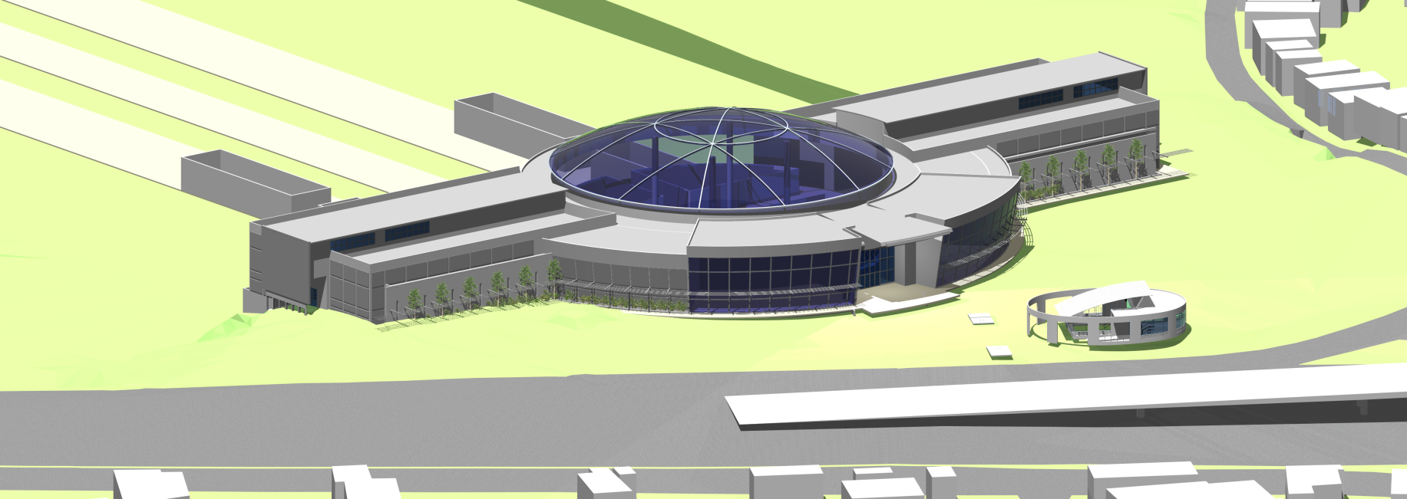
ESTACION DE TRANSFERENCIA SANTO DOMINGO-SANTIAGO
LOS ALCARRIZOS, SANTO DOMINGO
Terminal de Carga
(en Re-Diseño)
Terminal de Autobuses
Hacia la Zona Norte
del País
Andenes de Pasajeros
Acceso a la
Línea 2 del Metro
Área Comercial
Estacionamientos
Corto y Largo Plazo
Parte Comercial de la Estación de Transferencia
LINEA II

Slide 19
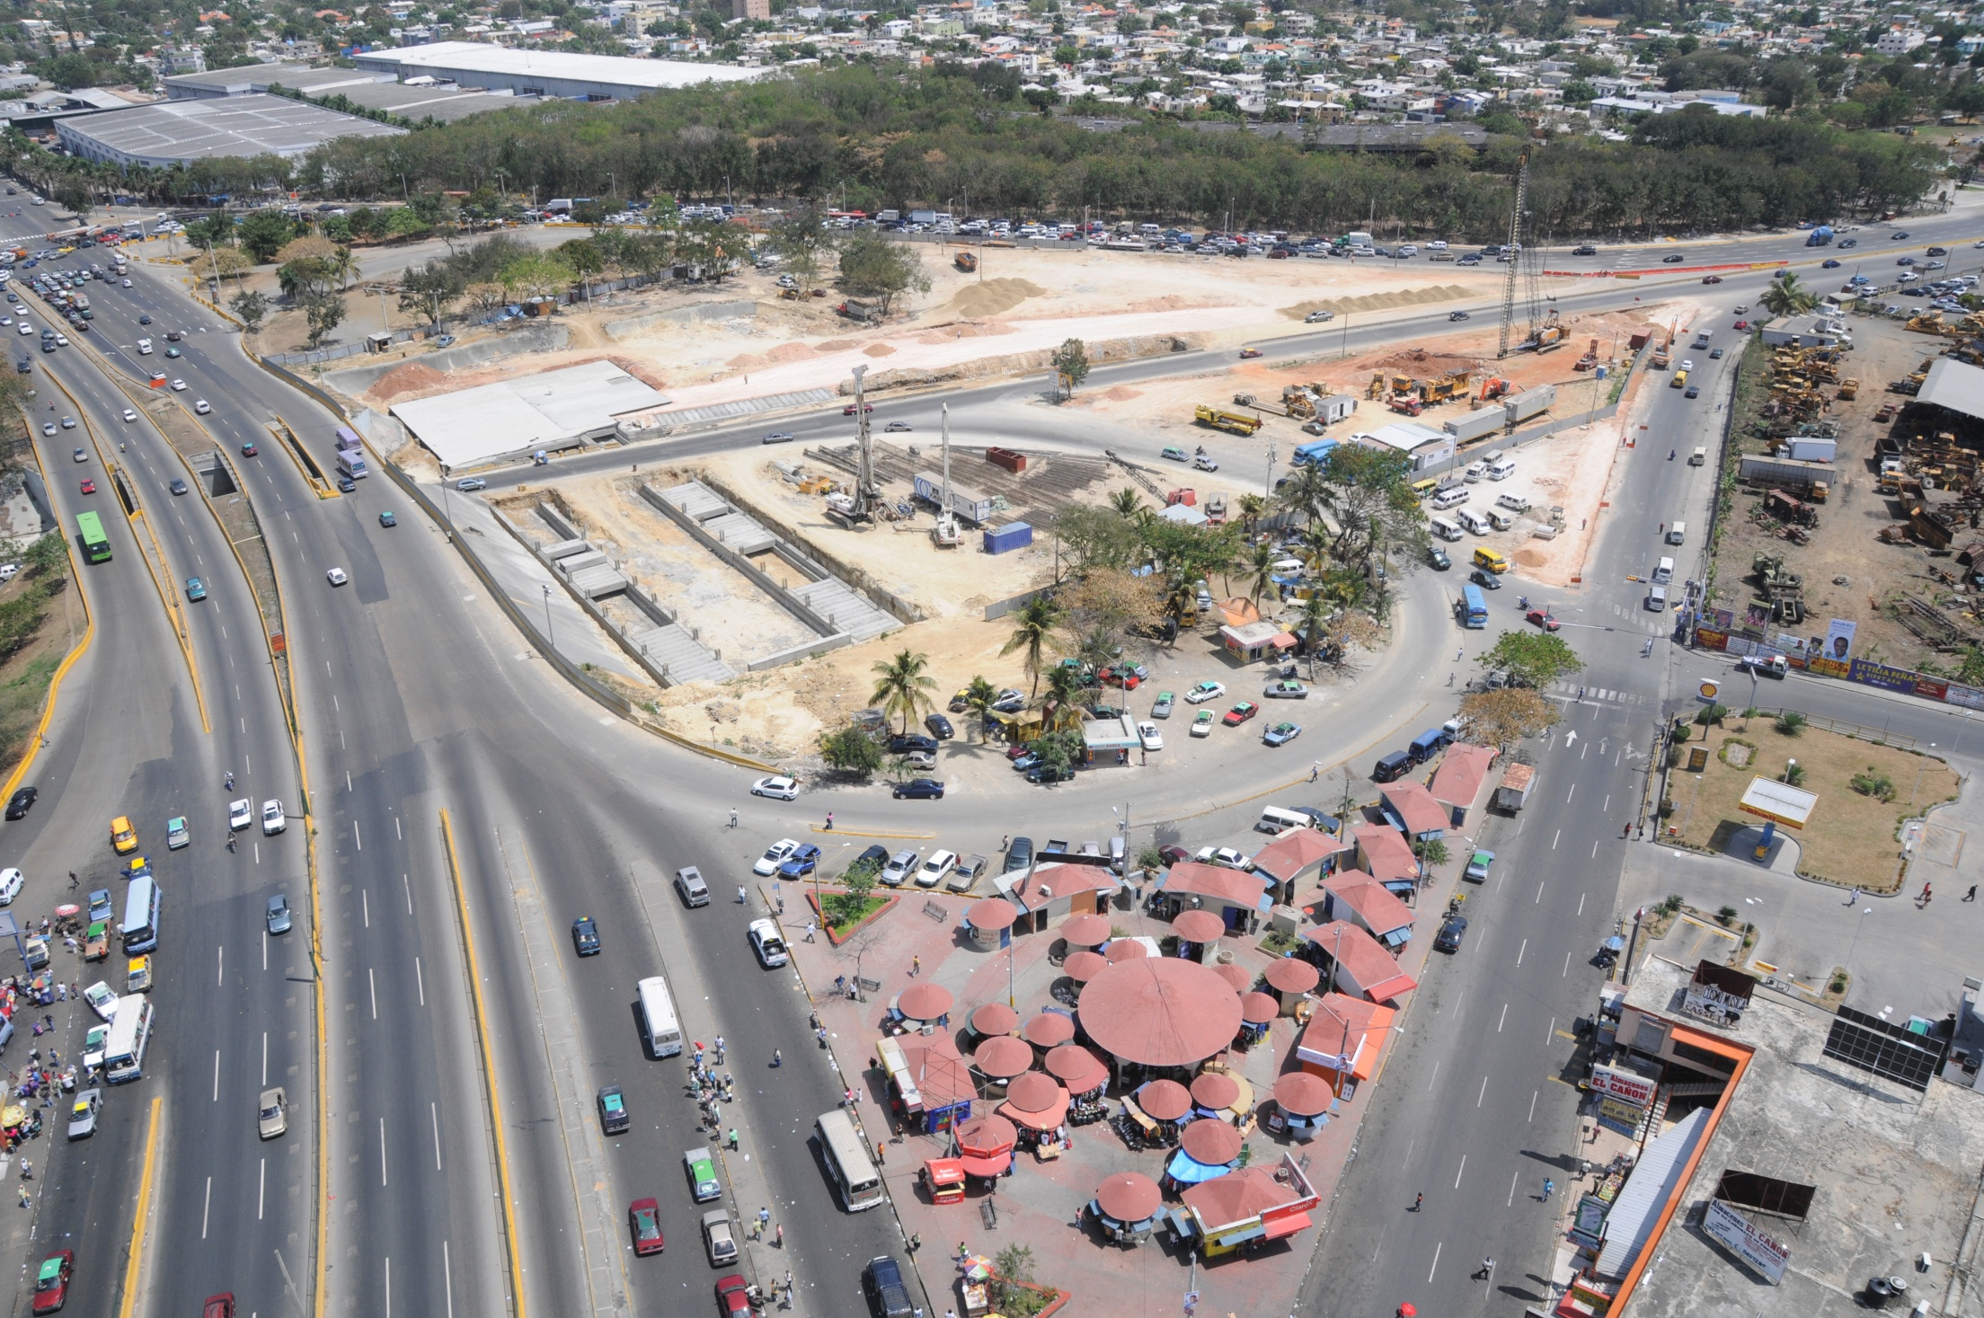
ESTACION LUPERON
EN LA FRONTERA SANTO DOMINGO, D.N. Y STO. DGO. OESTE
LINEA II

Slide 20
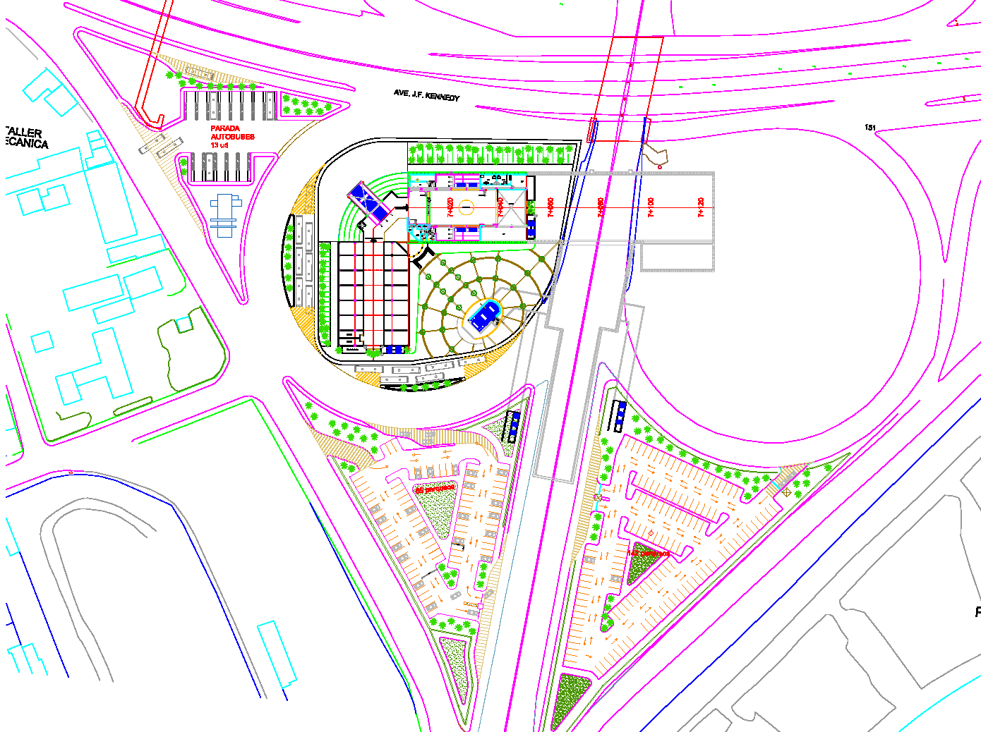
ESTACION DE INTERCONECCION LUPERON,
SANTO DOMINGO, DN
Estación de Metro
Área Comercial
Terminales de Autobuses
Estacionamientos
Cocheras Soterradas
de Trenes
LINEA II

Slide 21
SINTESIS
Debido al crecimiento exponencial de la población y áreas físicas de Santo Domingo, donde habita aproximadamente el 40% de la población de la República Dominicana, los legisladores nacionales se han visto en el desafío de sub-dividir a Santo Domingo en tres provincias y un Distrito Nacional. Esas circunstancias, ha hecho cuatro territorios diferentes, con sus diferentes alcaldes, delimitaciones territoriales y reglas , que naturalmente, han rozado con la Red Maestra Ferroviaria de la Provincia De Santo Domingo y de alguna manera, tendremos que alinearnos con los criterios de su planificación territorial.

Slide 22
¡GRACIAS POR SU ATENCION!

